Slide 1
Тема работы:
«Регулирование влажности воздуха в помещении с целью обеспечения одного из факторов благоприятного микроклимата в помещении».
работу выполнила: ученица 9 класса МБОУ РСОШ №9 Песчанокопского района Ростовской области Гвоздикова Екатерина
руководитель: учитель физики Дворникова Г.В.

Slide 2
Цель работы:
Исследовать проблему влажности и выработать рекомендации по режиму проветривания помещения.

Slide 3
Задачи:
1.Изучить проблему влажности теоретически.
2.Провести экспериментальное исследование на базе МБОУ РСОШ №9.
3.Выработать рекомендации, способствующие соблюдению норм влажности в классных комнатах.

Slide 4
Объект исследования – влажность воздуха. Предмет исследования – влажность воздуха в классных комнатах нашей школы. Методы исследования:
1.Анализ.
2.Синтез.
3. Наблюдение.
4.Эксперимент.

Slide 5
Актуальность проблемы:
Проблема влажности воздуха одна из значимых проблем в настоящее время, но данному фактору, на наш взгляд, не уделяется достаточно внимания.

Slide 6
Результаты теоретических исследований.
В результате теоретического исследования мы выяснили, что:
влажность воздуха – величина, характеризующая количество водяного пара в воздухе, является одной из характеристик здорового микроклимата;
здоровье человека во многом зависит от относительной влажности воздуха в помещении;
влияющими на влажность, являются скорость движения воздуха в помещении и температура;
специалисты утверждают, что нормы относительной влажности воздуха явно занижены, а влажность воздуха даже в оптимальных по ГОСТУ пределах, может вызвать серьезные проблемы со здоровьем.

Slide 7
Причины низкой и высокой влажности:
Низкая влажность - низкое содержание влаги воздуха на улице в холодную пору года; снижение его относительной влажности осуществляется при нагреве воздуха радиаторами, батареями и иными отопительными системами; большой воздухообмен при вентиляции , при этом в помещение поступает постоянно сухой наружный воздух; низкое содержание влаги воздуха в сухой и жаркий период года; удаление влаги из воздуха при кондиционировании (охлаждении) воздуха в летний период.
Высокая влажность - испарение влаги материалами, используемыми при строительстве (для новых домов), недостаточная вентиляция в помещении, особенно ванных комнатах и кухнях, затопленные подвалы, недостаточная влагоизоляция стен, неправильно организованное отопление.

Slide 8
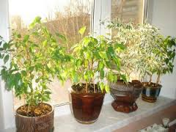
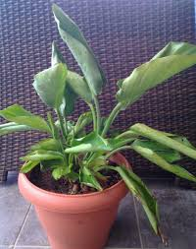
Последствия низкой влажности воздуха в помещении:
возрастает потеря влаги живыми организмами и листьями растений (сохнут и скручиваются кончики листьев домашних растений);
сонливость, усталость;
сухость кожи, преждевременные морщины, чувствительные или болезненные слизистые оболочки;
частые респираторные заболевания, cнижается иммунитет, организм теряет способность сопротивляться инфекциям и вирусам;
легкие человека теряют способность к самоочищению, ткани слизистых оболочек не могут полноценно выполнять свои функции;
Особенно чувствительны к низкой влажности — дети.

Slide 9
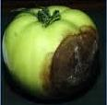
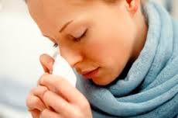
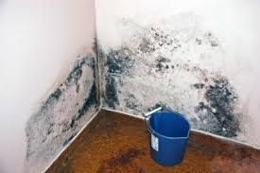
Последствия высокой влажности воздуха в помещении:
головные боли,
одышка, кашель,
кожные воспаления, зуд;
высокая влажность воздуха в квартире способствует образованию плесени и грибков, размножению пылевых клещей, которые в свою очередь могут вызывать аллергические реакции, снижать иммунитет, приводить к респираторным заболеваниям.

Slide 10
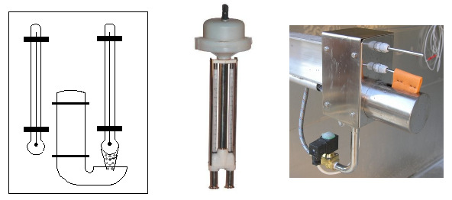
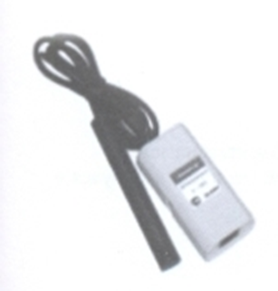
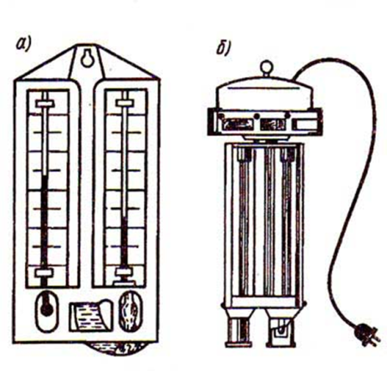
Приборы для измерения относительной влажности
Психрометры, датчики.

Slide 11
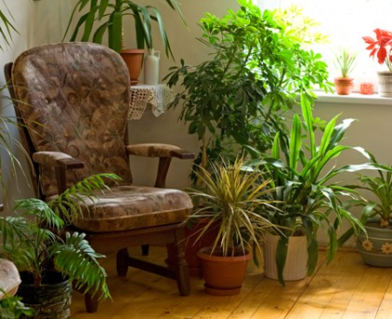
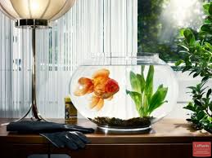
Способы увлажнения комнаты
Регулярная влажная уборка помещения.
Второй способ заключается в развешивании влажных простынь, полотенец.

Slide 12
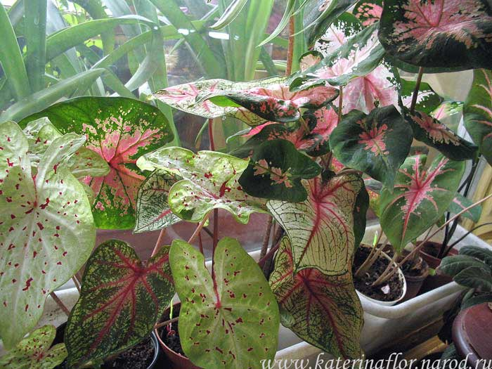
Регулярный полив цветов, повышает влажность воздуха.

Slide 13
Гигиенические требования к воздуху школ и учебных заведений
Наиболее благоприятными условиями в классе являются температура 16–18 °C и относительная влажность 30–60 %. При этих нормах дольше всего сохраняется работоспособность и хорошее самочувствие учащихся. При этом разница температуры воздуха по вертикали и горизонтали класса не должна превышать 2–3 °C, а скорость движения воздуха – 0,1–0,2 м/с.
http://biofile.ru/bio/8623.html

Slide 14
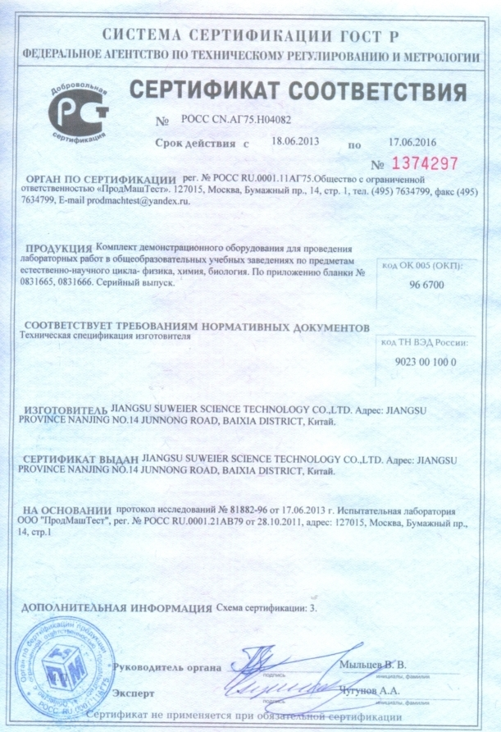
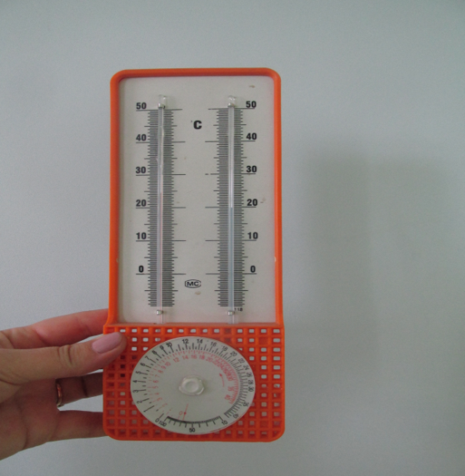
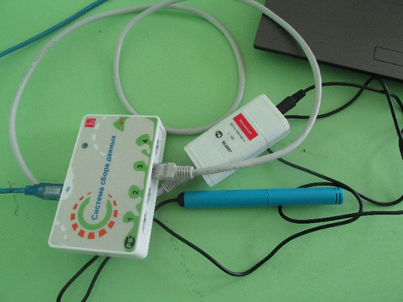
Результаты экспериментальных исследований
Измерение влажности воздуха с помощью датчика влажности SensorLab SL2207 показало, что данный фактор зависит от количества учащихся в кабинете, частоты полива цветов, влажных уборок и проветривания помещения.

Slide 15
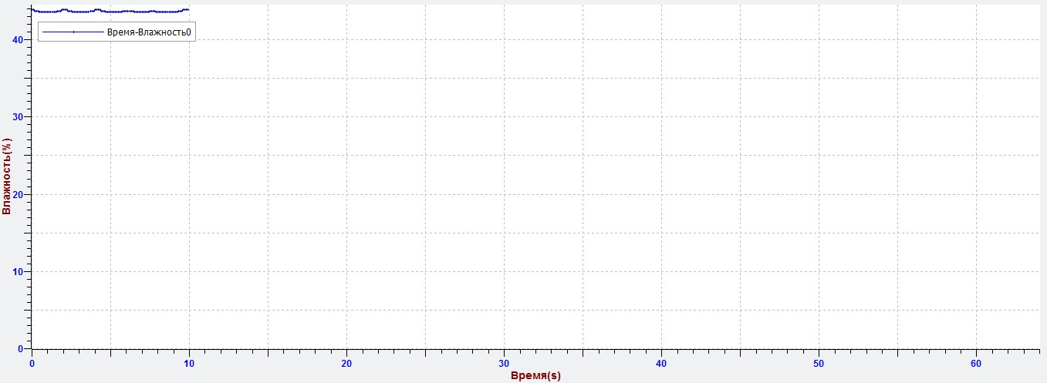
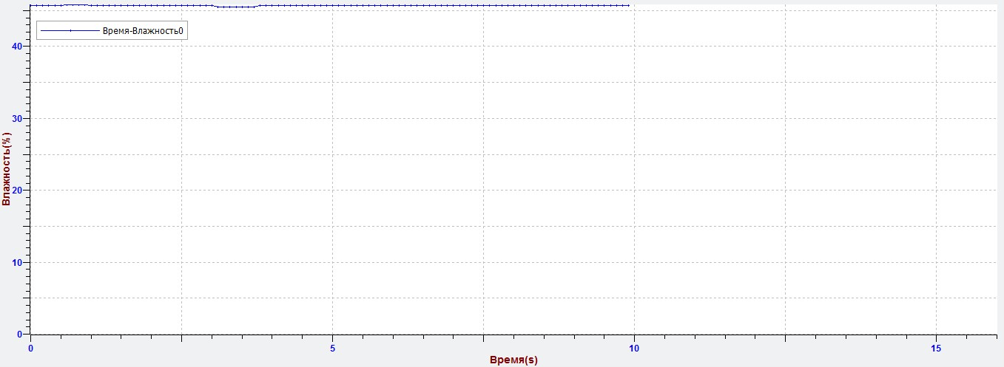
Измерение влажности воздуха вначале и в конце первого урока
44
46

Slide 16
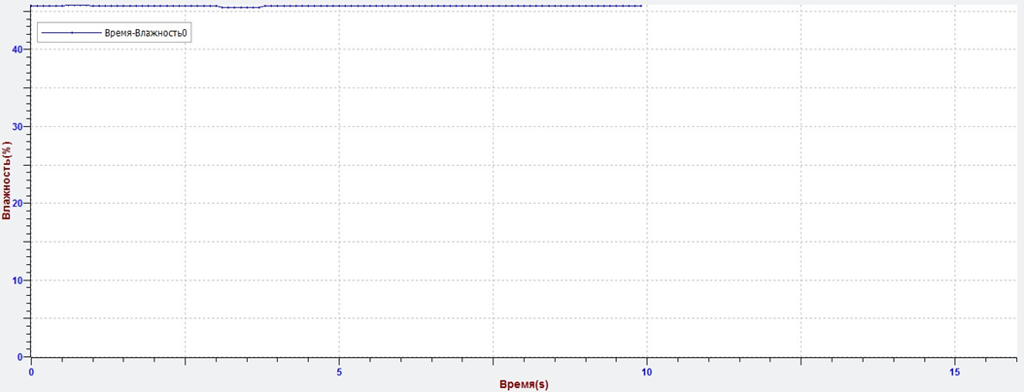
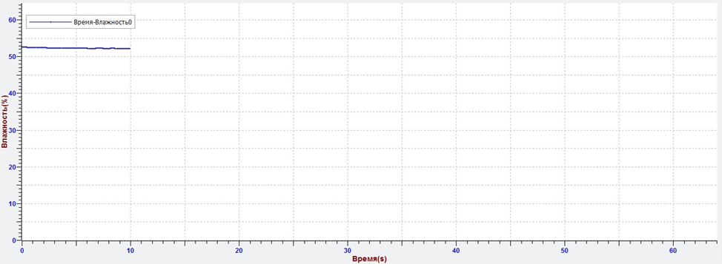
Измерение влажности воздуха вначале и в конце второго урока
46
53

Slide 17
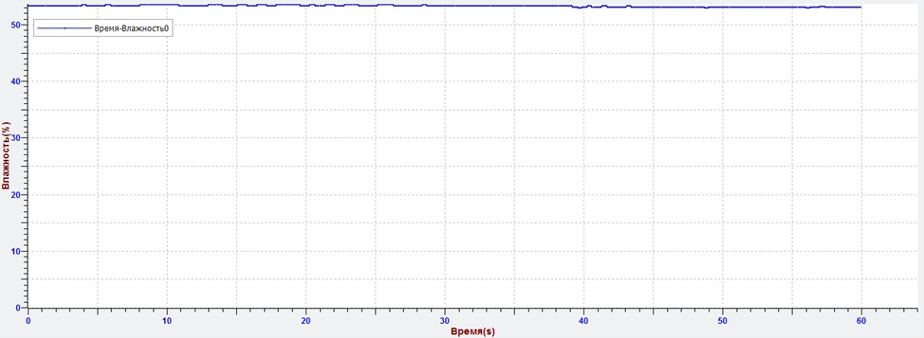
Измерение влажности воздуха вначале и в конце третьего урока.
53
54

Slide 18
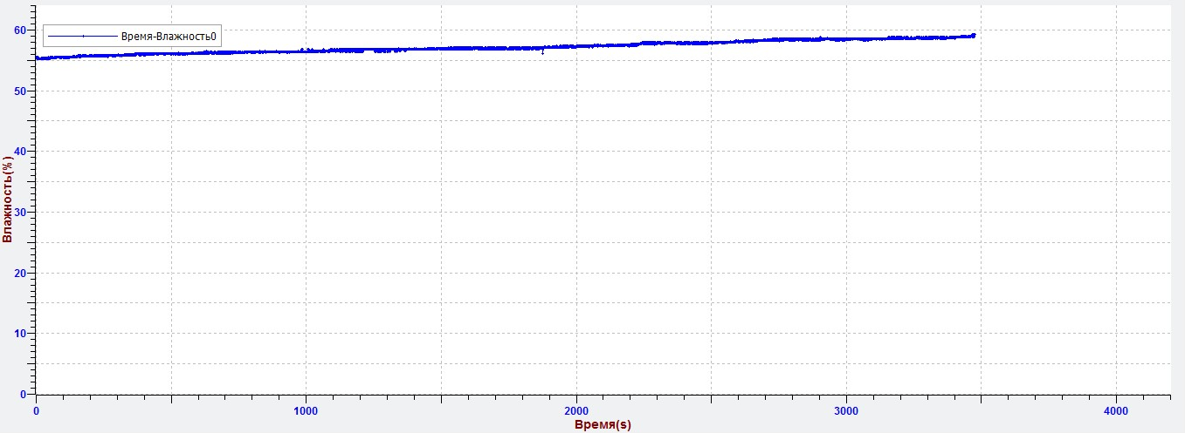
Динамика изменения влажности воздуха в течение четвёртого урока.
59
55

Slide 19
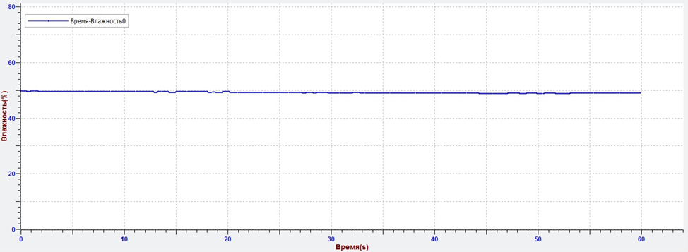
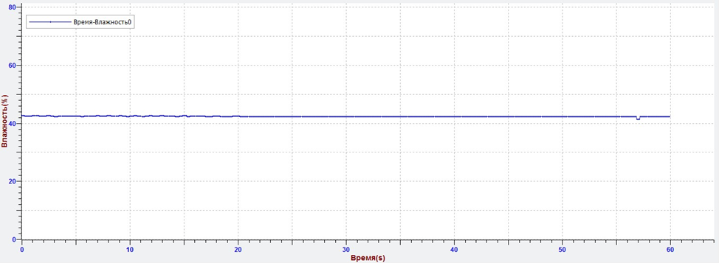
Влажность до и после проветривания в течение 15 минут при одинаковой температуре воздуха в помещении и на улице .
45
41

Slide 20
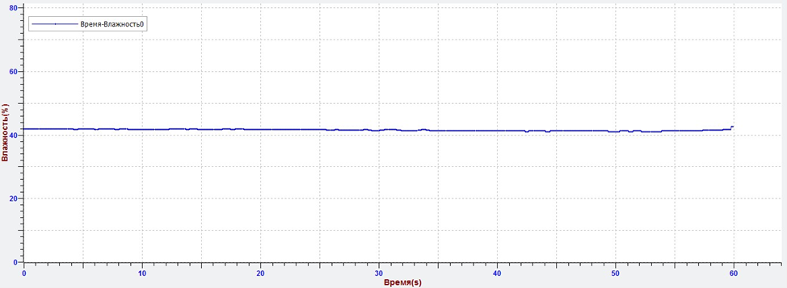
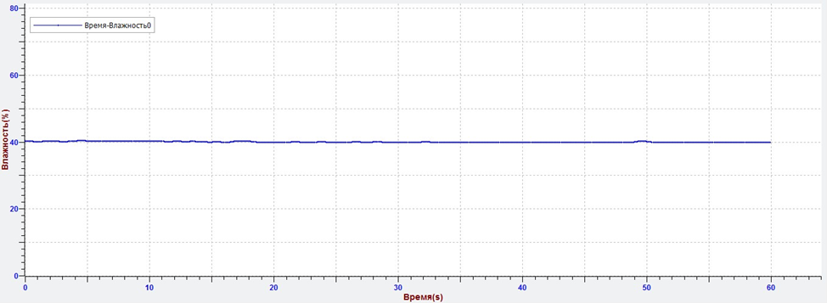
Измерение влажности до и после 5 минут проветривания после первого урока при равенстве температур воздуха в помещении и на улице.
41
40

Slide 21
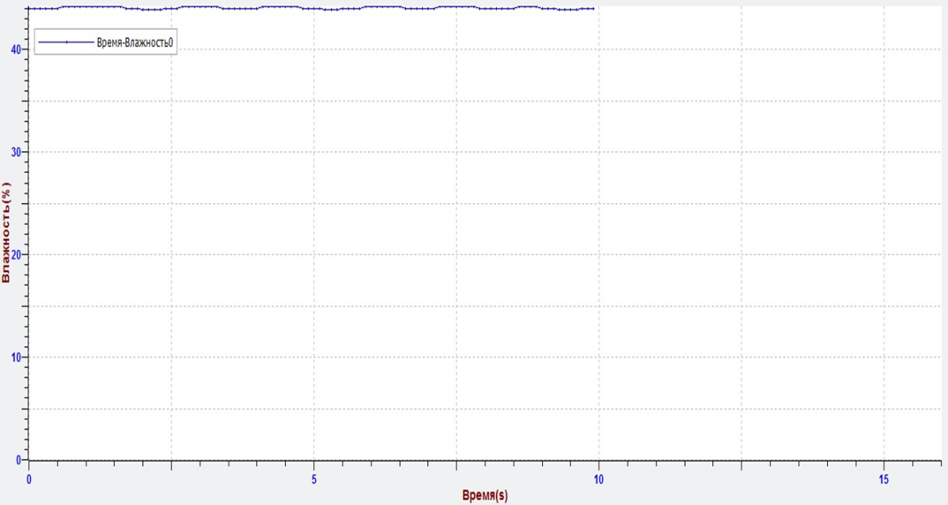
Проветривание класса в течение 15 минут привело к тому, что влажность воздуха понизилась на 5%, (температура на улице 15С, в помещении 26С).
45
40

Slide 22
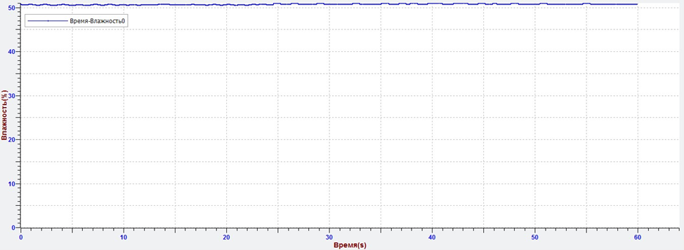
Проветривание класса в течение 15 минут привело к тому, что влажность воздуха понизилась на 6% (температура на улице 23С, в помещении 21С).
51
45

Slide 23
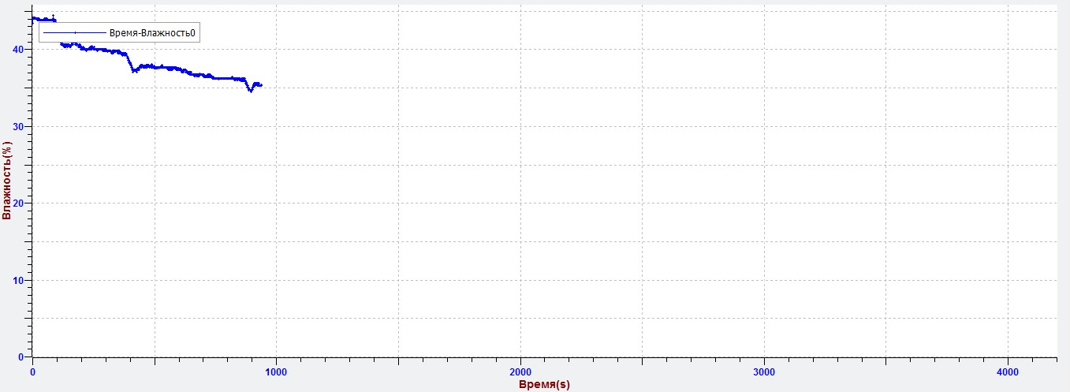
Динамика изменения влажности при проветривании класса в течение урока, влажность воздуха понизилась на 9% (температура на улице 20С, в помещении 24С).
44
35

Slide 24
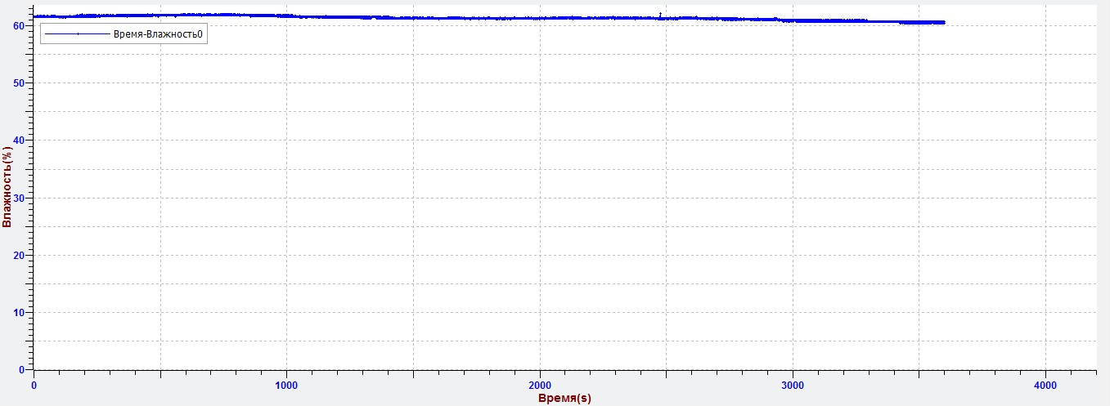
Динамика изменения влажности при проветривании класса в течение урока, влажность воздуха понизилась на 2% (температура на улице 23С, в помещении 24С).
60
62

Slide 25
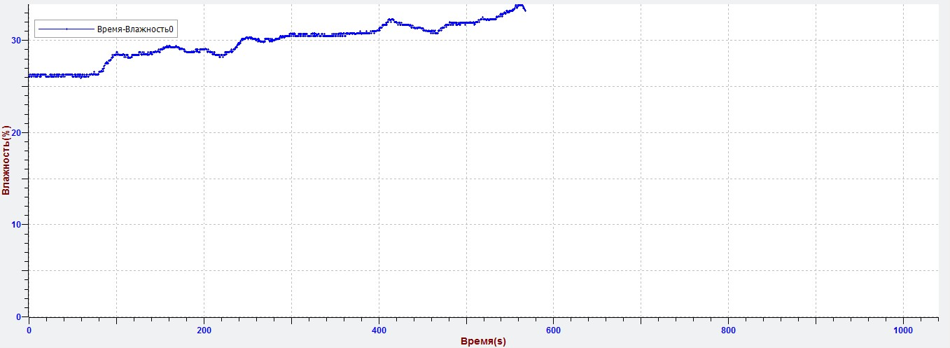
Изменение влажности воздуха в классной комнате во время влажной уборки.
34
26

Slide 26
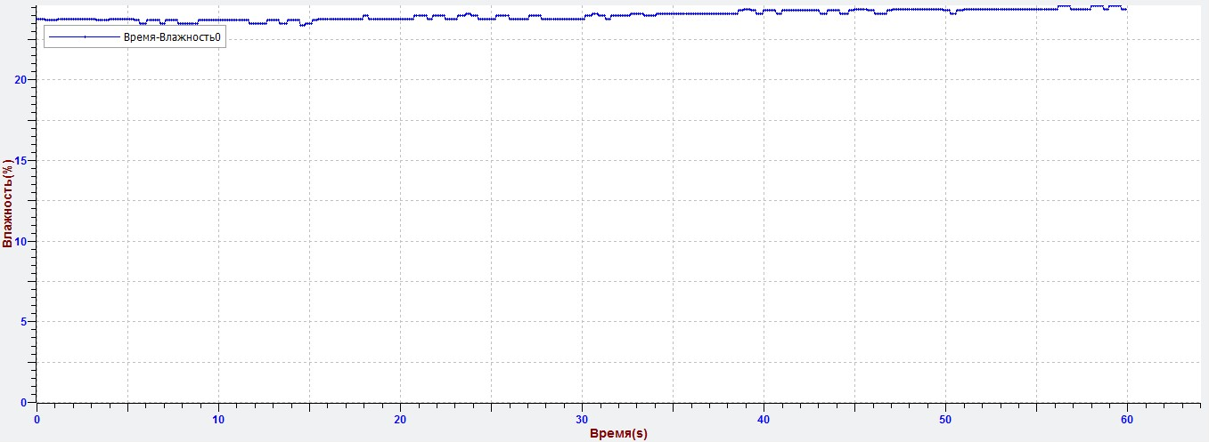
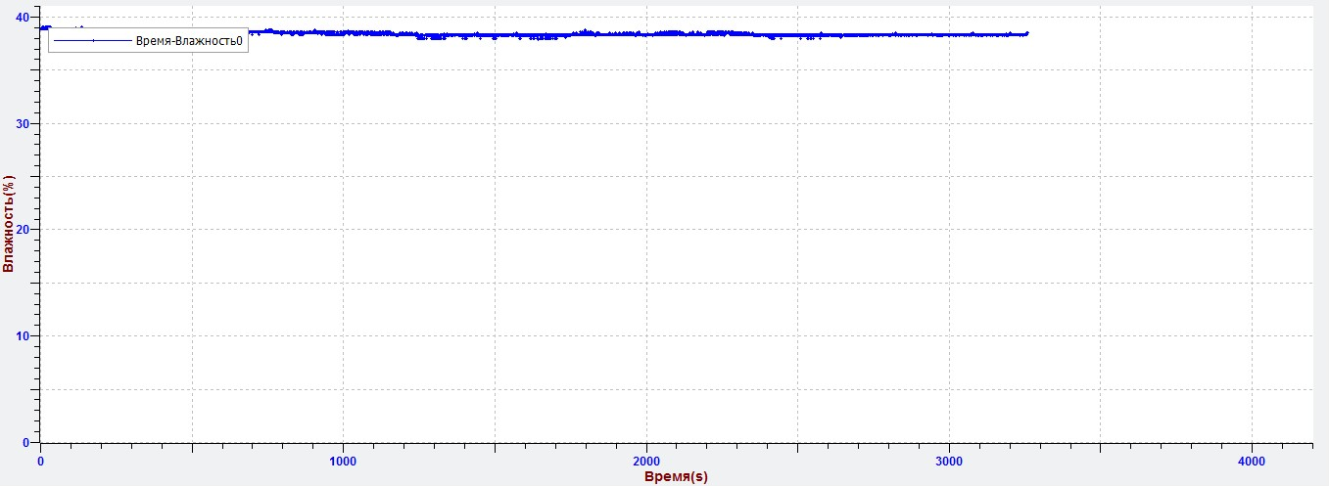
Измерение влажности воздуха в коридоре.
27
39

Slide 27
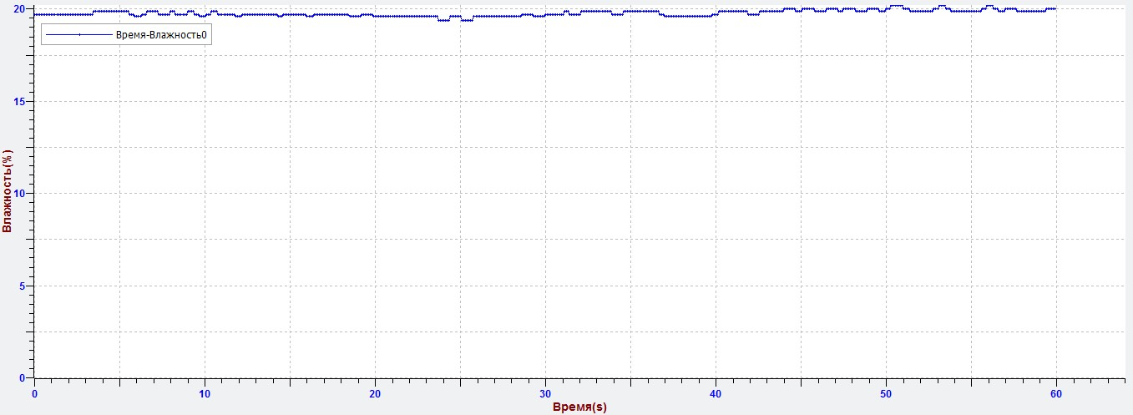
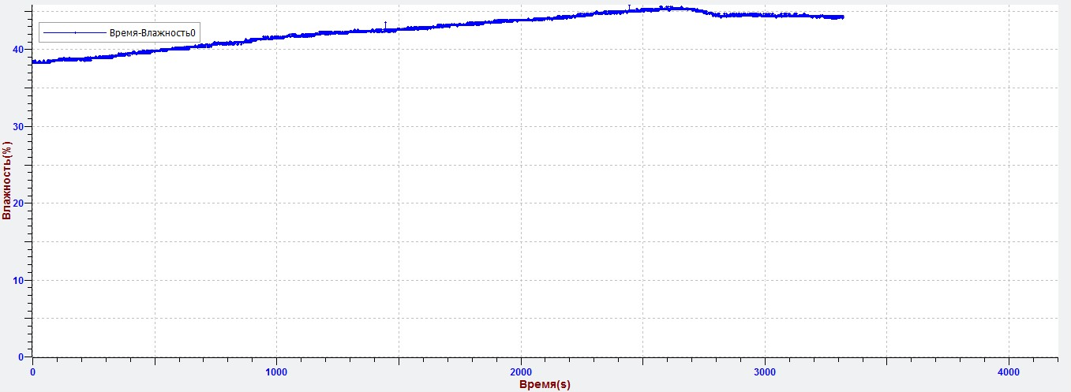
Измерение влажности воздуха на улице.
20
40

Slide 28
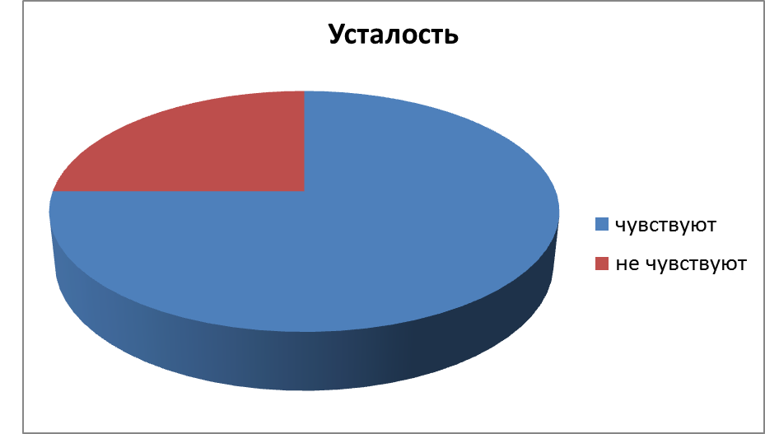
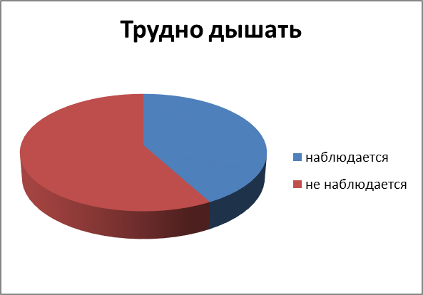
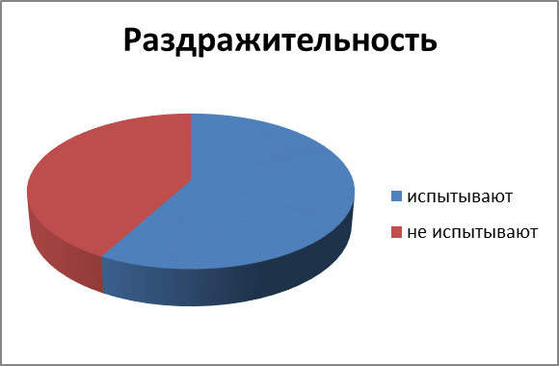
Результаты анкетирования учащихся при влажности воздуха около 60%

Slide 29
Выводы:
для хорошего самочувствия человека необходимо соблюдение норм влажности воздуха в помещении, в котором он находится;
пониженная влажность воздуха в классных комнатах нашей школы не наблюдалась;
повышению влажности воздуха в классных комнатах способствовало нахождения детей , цветов, влажные уборки кабинета ;
чем больше учащихся находится в помещении, тем быстрее увеличивается влажность воздуха, тем чаще необходимо производить проветривание;
нужно увеличивать частоту проветриваний со временем;
понижению влажности способствует проветривание, независимо от температуры на улице и в помещении;
чем длительнее проветривание, тем больше уменьшается влажность;
учащиеся жалуются на плохое самочувствие при влажности около 60% при высокой температуре, и 70% при низкой .

Slide 30
Спасибо за внимание.

